Slide 1
XXXII. sjezd delegátů ČLnK
Praha
3. listopadu 2023

Slide 2
Plnění usnesení
Dohodovací řízení
Legislativa
PR
Celoživotní vzdělávání

Slide 3
Spolupráce
Ministerstvo zdravotnictví
Farmaceutické fakulty
Odborné společnosti a lékárnické spolky
IPVZ
SÚKL, ÚSKVBL
Zdravotnické a profesní komory zřízené zákonem

Slide 4
Plnění usnesení XXXI. sjezdu ČLnK
Prosazovat možnost mimořádného výdeje chronicky užívaného léčivého přípravku vázaného na lékařský předpis v případě, kdy pacient nemůže předložit lékařský předpis pro nedostupnost lékaře.
- jednání s MZd o podpoře
- pacientské organizace – NAPO
- postoj některých lékařů silně negativní
- představeno na konferenci NAPO 31. 10. – souhlas přítomných

Slide 5
Plnění usnesení XXXI. sjezdu ČLnK
Prosazovat zastropování distribuční části společné obchodní přirážky u léčivých přípravků a zdravotnických prostředků.
- jednání na úrovni MZd, velkodistributorů, výrobců
- zakotveno do návrhu cenového předpisu pro rok 2024

Slide 6
Plnění usnesení XXXI. sjezdu ČLnK
Prosazovat možnost náhledu lékárníka do lékového záznamu pacienta 5 let zpět stejně jako ostatním lékařským povoláním.
- součástí komplexního pozměňovacího návrhu novely ZoL
- 3. čtení s největší pravděpodobností 3. 11. 2023

Slide 7
Plnění usnesení XXXI. sjezdu ČLnK
Nadále prosazovat všechny možnosti, které zajistí navýšení finančních prostředků do lékárenství.
- jednání v dohodovacím řízení
- jednání s MZd – cenový předpis, úhradová vyhláška

Slide 8
Plnění usnesení XXXI. sjezdu ČLnK
Projednat s MZd ČR a dalšími subjekty možnost náhledu lékárníka do připravované elektronické standardizované propouštěcí zprávy pacienta (se souhlasem pacienta) za účelem konzultační činnosti.
- společný požadavek s nemocničními farmaceuty
- na úrovni MZd dosud nebylo otevřeno

Slide 9
Plnění usnesení XXXI. sjezdu ČLnK
Připravit a předložit následujícímu sjezdu návrh na změnu výše hodinové NZČ
vyplácené funkcionářům ČLnK a paušální měsíční odměny pro prezidenta a
viceprezidenta ČLnK.
- připraveno na základě dat o příjmech farmaceutů
- představeno na POSL
- bude projednáno současně s rozpočtem

Slide 10
Plnění usnesení XXXI. sjezdu ČLnK
Prosazovat princip pravidelné valorizace taxy laborum.
- pravidelně požadováno při projednávání cenového předpisu
- opakovaně blokováno zdravotními pojišťovnami

Slide 11
Plnění usnesení XXXI. sjezdu ČLnK
Prosazovat doplnění lékového záznamu pacienta o jeho farmakoterapii při
poskytování ambulantní a nemocniční péče (ZULP).
- při jednáních i veřejných vystoupeních poukazováno na absenci těchto dat a důležitost jejich doplnění

Slide 12
Plnění usnesení XXXI. sjezdu ČLnK
Zasadit se o změnu podmínek podle Zákona o ochraně veřejného zdraví č. 258/2000 Sb., hlava II, Díl 2, § 11 tak, aby lékárníci mohli jezdit na zotavovací akce ve funkci zdravotníka.
připravena a zaslána připomínka k návrhu zákona, dosud jsme nebyli informováni o vypořádání

Slide 13
Plnění usnesení XXXI. sjezdu ČLnK
Zasadit se o změnu Zákona o prekursorech drog č. 272/2013 Sb. tak, aby v budoucnu byla také možná elektronická evidence prekurzorů, podobně jako je tomu u návykových látek .
- jsme připraveni k připomínkování zákona, nebyl dosud otevřen

Slide 14
Dohodovací řízení 2023
Návrh segmentu ze 4. 5. 2022 – 21 Kč/položku a 16 Kč digitalizace
Návrh VZP z 18. 5. – 18,40 Kč/položku, SZP 18 Kč/položku
Výsledek 19 Kč/položku

Slide 15
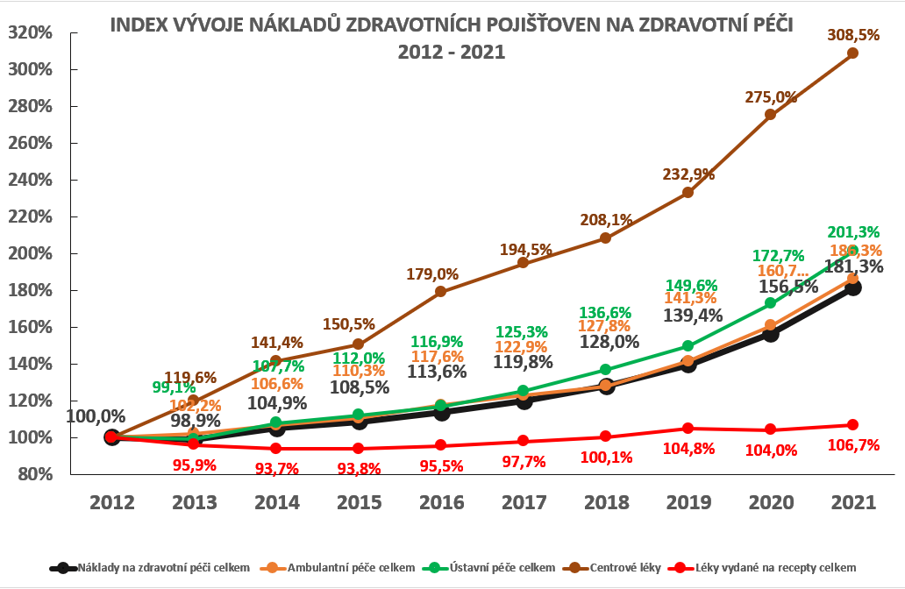
Dohodovací řízení

Slide 16
Dohodovací řízení 2023
Jednání s ministerstvem zdravotnictví – dodatečné navýšení pro všechny segmenty v úhradové vyhlášce
Valorizace SiV dosud vždy pouze z jeho hodnoty – nízké navýšení
Změna principu - výpočet z teoretické marže a SiV
Výsledkem je navýšení v návrhu vyhlášky na 24 Kč/položku
Souběžně jednání k CP – úpravy TL (nové položky, valorizace) a sjednocení obchodních přirážek

Slide 17
Dohodovací řízení 2024
Příjmy ZP (2022-2024) – 425 mld., 458 mld., 490 mld.
Nárůst počtu položek na 94,4 mil.
Nárůst úhrad Rx na 41,1 mld. Kč
Hlavní témata k jednání:
Signální kód 09552
Digitalizace
Fondy jedinečných lékáren a pohotovostí
Cenový předpis

Slide 18
Dohodovací řízení 2024
Účastníkem POLP zastoupený prezidentem ČLnK za podmínek shodných s předchozími lety
První jednání 4. dubna 2023, poslední 13. 6. 2023
Návrh VZP 25 Kč/pol., SZP 24 Kč/pol.
Segment a VZP na posledním jednání 26 Kč/pol.
Výsledek 25 Kč za položku – jediná platná dohoda
Souběžná snaha distribuce o úpravu cenového předpisu (fixní platba za distribuci balení!) – absence zákonné úpravy

Slide 19
Cenový předpis 2024
Jednání svoláno MZd
Návrhy na úpravy od různých subjektů
ČLnK – valorizace TL, sjednocení přirážek na 25 % (voda a etikety), zastropování OP distribuce
Distribuční poplatek u léčiv hrazených ze zdravotního pojištění

Slide 20
Cenový předpis 2024
Nesmí se promítnout do ceny LP
Nelze navýšit obchodní přirážku
Progresivní zastropování OP distribuce
Distribuční poplatek 1,50 Kč/balení – součástí stropu
Lékárna čerpá distribucí nevyčerpanou část přirážky

Slide 21
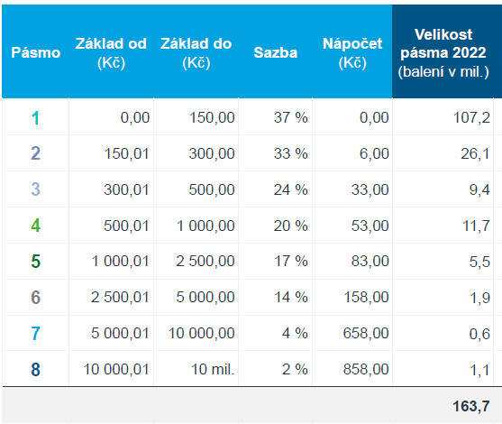
Cenový předpis 2024
Analýza IQVIA –
V pásmech 1-4 generuje retail 86 %
celkové max. obchodní přirážky

Slide 22
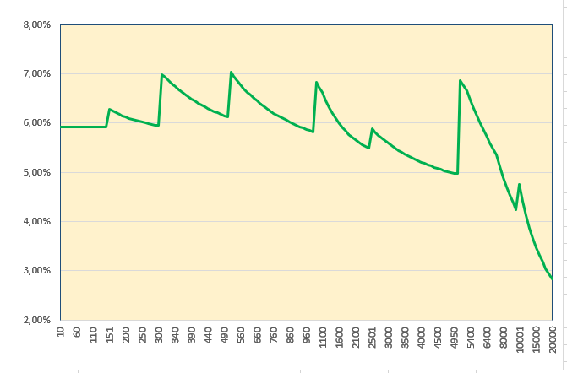
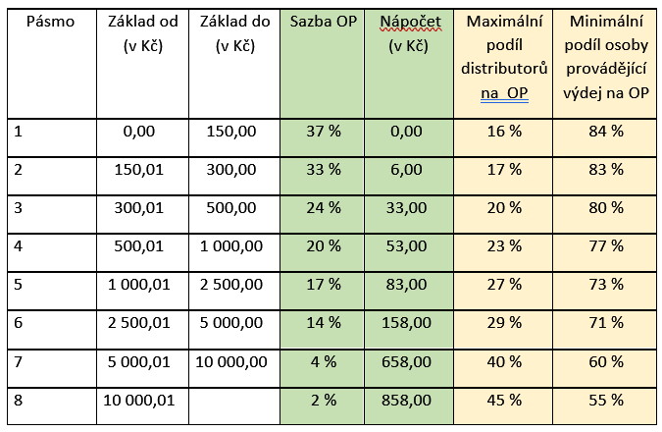
Cenový předpis 2024

Slide 23
Cenový předpis 2024
Ze stropování vyjmuty přípravky:
s příznakem C, D, S
dle § 77 odst. 1 písm. c) body 3 a 4 ZoL (plyny, infuzní, hemodialyzační a hemofiltrační roztoky, radiofarmaka)

Slide 24
SiV a cenový předpis
Výsledek DŘ nedostatečný pro provedení změn
Přímé jednání s MZd
Další navýšení SiV v návrhu úhradové vyhlášky na 32 Kč za položku
Jako fixní částka nabývá SiV na významu i bez úpravy v oblasti maximální obchodní přirážky

Slide 25
covid-19 a ATB
Úhrada p.o. antivirotik na běžný Rp. – stejný názor s PL – pacient (či jeho příbuzný, pečující) má využít nejbližší ZZ
Nepodařilo se najít mimořádný institut pro stanovení úhrady na Rp. – nutná změna zákona
Novela ZoL
Využita také pro mimořádné dovozy ATB

Slide 26
PS MZd výpadky
Zástupci MZd, SÚKL, ČLnK, AVEL
Od začátku ledna
Jaké jsou legislativní možnosti MZd?
Sledování aktuálního stavu a predikce
Zajištění dodávek a jejich rovnoměrné rozdělení
Mimořádná opatření – tvorba ceny a úhrady mimo běžný systém!
Nutno kontrolovat ceny při příjmu do LIS

Slide 27
Zákon o léčivech
Výpadková novela
Po druhém čtení v PSP ČR (pravděpodobně právě ve 3. čtení)
Definice výpadku – ohlášený vs. reálný
Povinnosti distributorů – zásoby + předávání informací
Povinnosti lékáren – systém objednávání + předávání informací
PČLnK – praktické příklady aplikačních problémů
Separátní jednání s MZd nad připomínkami
Kulatý stůl PSP ČR + podvýbor pro lékovou politiku

Slide 28
Zákon o léčivech
Výpadková novela
Deklarovaným cílem je rozdělit omezené zásoby mezi co nejširší okruh lékáren a jejich pacientů
Objednávky a zásoby podle předchozích výdejů – cílem je zamezit skupování
Povinnost dodat
Datové pokrytí pohybu LP

Slide 29
Zákon o léčivech
Výpadková novela
Doporučující stanovisko: - 3338 - Farhan - rozšíření výjimky ze zajištění LP po dobu 12 měsíců od registrace - 3339 - Farhan - použití cizojazyčných šarží u OTC a vyhrazených LP - 3348 - Fifka – komplexní koaliční PN - 3346 - Fifka - legislativně technický PN, kdy ještě neprošla do dalšího čtení předchozí novela ZoL - 3349 - Flek - poskytování informací v konkrétních situacích Ústavem Ministerstvu obrany

Slide 30
Zákon o léčivech
Výpadková novela
Bez stanoviska: - 3304 - Fifka - významná tržní síla - 3340 - Farhan - strategické rezervy státu
Negativní stanovisko: - 3303 - Fifka - návrh na vyřazení zákazu zvýhodnění provozovatele lékárenské péče - 3305 - Fifka - zveřejňování průměrů cen původce místo konečných cen - 3347 - Flek - zveřejňování údajů bez váženého průměru cen - 3355 - Kuchař -prodejní automaty

Slide 31
Zákon o zdravotních službách
V srpnu zaslán do vnitřního připomínkového řízení – 9 pracovních dní !!!
Návrhy ČLnK:
síť lékáren (6000 a 3000 a 500)
lékárenská pohotovost
povinný lékárenský kříž
ochrana názvu „lékárna“ (kavárna Lékárna)
osvědčení ČLnK jako podmínka pro udělení oprávnění
zdravotnická dokumentace

Slide 32
Zákon o zdravotních službách
Opakovaná snaha o oddělení klinicko-farmaceutické péče od lékárenské péče
Definice dle dohody ČLnK a odborných společností:
farmaceutická péče, jejímž účelem je maximalizace účinku a minimalizace rizik farmakoterapie, směřující ke zlepšení kvality života pacienta. Farmaceutická péče sestává zejména ze zajišťování, přípravy, úpravy, uchovávání, kontroly jakosti, výdeje léčivých přípravků (s výjimkou transfuzních přípravků a surovin pro výrobu krevních derivátů podle zákona o léčivech), potravin pro zvláštní lékařské účely a zdravotnických prostředků; dále je farmaceutickou péčí optimalizace farmakoterapie pacienta včetně hodnocení vlivu farmakoterapie na diagnostické metody, posuzování a kontrola účelného, bezpečného a hospodárného užívání léčivých přípravků a používání zdravotnických prostředků, konzultační a konziliární činnosti, poradenství a další péče podle § 2 odst. 4, písm. b).
Dle vzájemné dohody by mělo MZd tuto definici akceptovat.

Slide 33
SÚKL
Nelegální reexporty LP
Řešeno i na straně ČLnK
SÚKL stále neaktualizoval DIS-13
Spolupráce v oblasti podobnosti obalů
Přeshraniční preskripce – zaváděno do praxe (PL, EST, HRV, POR, ESP), ne všude zatím funkční
Stahování LP, vícepoložkové recepty, vzájemné předávání informací

Slide 34
Slovenská lékárnická komora
Aktuální situace v očkování na Slovensku
Zkušenosti ze screeningových programů ve slovenských lékárnách
Řešení spoluúčasti – procentuální úhrada, nemají fixní platby (SiV)
Výpadky v dodávkách některých LP

Slide 35
P.R. aktivity ČLnK 2022/2023
= vztahy s veřejností – osobně, přes média, přes internet, přes sociální sítě
= podpora aktivit a strategických cílů ČLnK a budování dobrého jména lékárníků, nejen mediální výstupy
Aktivity na základě mediálního plánu (MP)
Dlouhodobé spolupráce s lékaři, institucemi (MZd, SZÚ) a médii
Aktivity na základě aktuálního dění

Slide 36
ČLnK v médiích

Slide 37
ČLnK v médiích XI/22-X/23
GRP: 357 562 800 čtenářů, diváků nebo posluchačů 15+
Notes:
1943 výstupů s klíčovým tématem Česká lékárnická komora za 12 měsíců, tj. 247 pracovních dní, tedy téměř 8 článků na 1 prac. den.
v mediálním prostoru je “úspěšnost“ mediální komunikace vyjadřována tzv grpy
přepočteno: za posledních 12 měsíců bylo mediálními výstupy, v nichž se vyskytovalo téma České lékárnické komory, osloveno více než 357 milionů diváků, posluchačů nebo čtenářů.

Slide 38
Aktuální dění a dotazy médií
XI/2022 – X/2023: 166 dotazů (250 pracovních dnů, včetně prázdnin) – média chtějí vyjádření komory
ČLnK poskytuje odborný pohled, vysvětluje, vyvrací dezinformace, uklidňuje paniku, edukuje veřejnost
časová i kapacitní náročnost a krátké termíny (ad hoc dotazy médií)
stejný počet tiskových zpráv k aktuálním tématům (výpadky léků, reexporty, ÚOHS, přeprodej léků…) jako plánovaných TZ dle mediálního plánu
Notes:
Dotazy minimálně 1x za dva dny.

Slide 39
Nedostatek léků
téma č. 1 nejen v lékárenství, ale celospolečensky (předmět politického boje koalice a opozice), mnoho výstupů, dotazy novinářů každý den, včetně prázdnin
ČLnK využívá k otevření strategických témat: odborná práce lékárníků při řešení výpadků (není uhrazena), změna financování lékárenské péče, otázka cen a úhrad léků, demografické a geografické parametry pro nové lékárny, stejné doplatky aj.

Slide 40
Brunch s prezidentem ČLnK
odměňování a další zásadní témata
exkluzivně novináři ze zásadních médií: ČTK, ČT, ČRo, TV Nova, Zdravotnický deník, Blesk, Vitalia, Zdravé zprávy, Právo
lepší efektivita a menší finanční náročnost než TK
19. 9. 2023 – úhrady, revize, doplatky

Slide 41
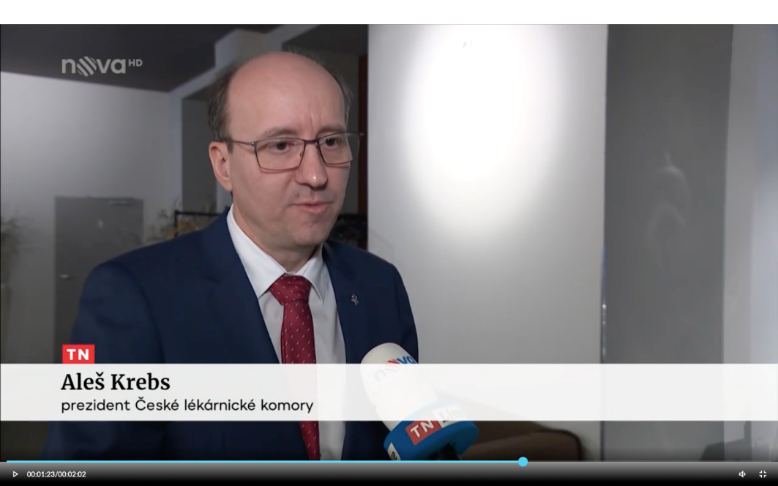
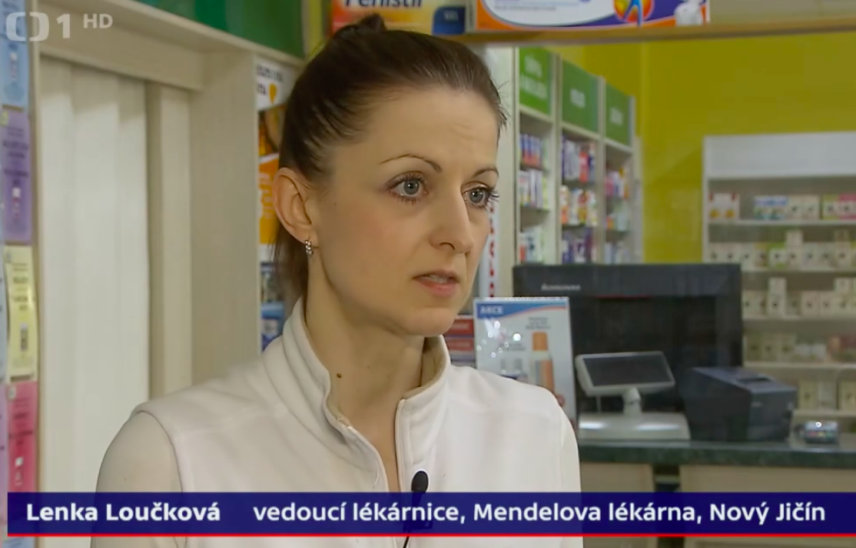
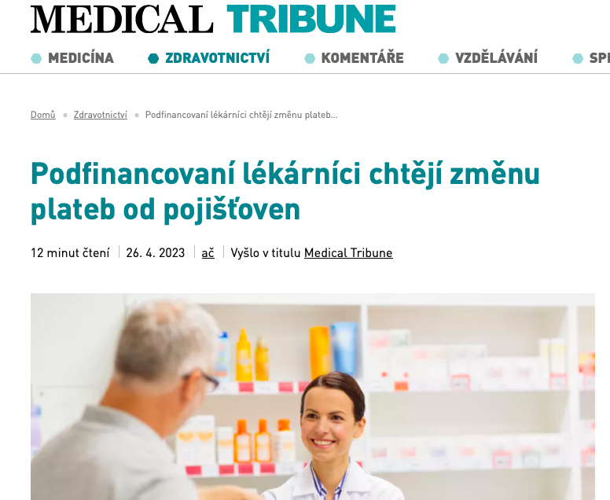
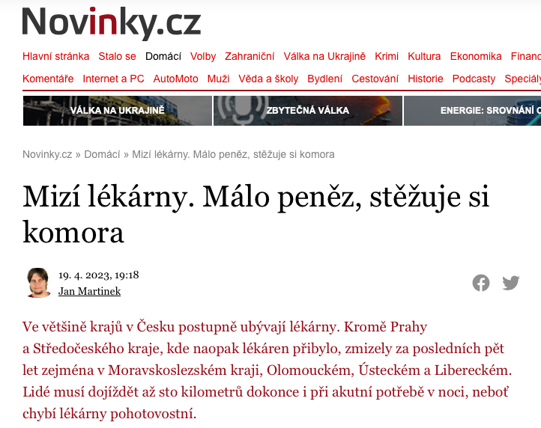
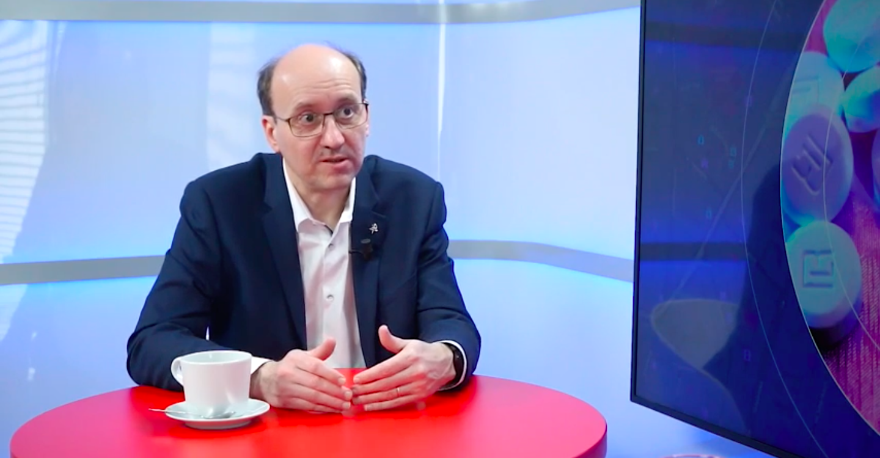
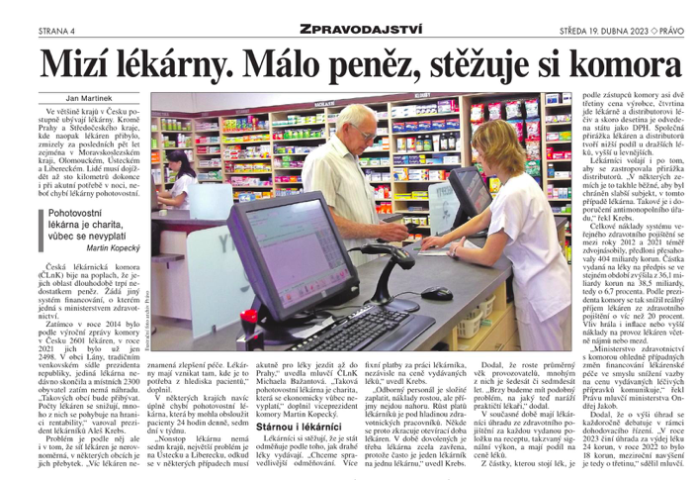
Brunch s prezidentem ČLnK mediální výstupy
Notes:
Největší prioritu jsme při tvorbě mediálního plánu dali medializaci problematiky odměňování lékárenské péče a nutnosti její změny.
Vlivem okolností jako válka na Ukrajině, zdražování energií nebo komunálních voleb nedošlo ke startu kampaně formou kulatého stolu v poslanecké sněmovně v červnu, ani v září.
Na poslance už čekat nebudeme a ve spolupráci s vydavatelstvím CNC otevřeme toto téma sami a budeme v něm pokračovat i v roce 2023.
Přestože jsou AKR, MKO také lékárníci a provozovatelé, jsou úředníky, činiteli i novináři vnímáni spíše jako politici a proto jsme pro kampaň hledali „tvář“.

Slide 42
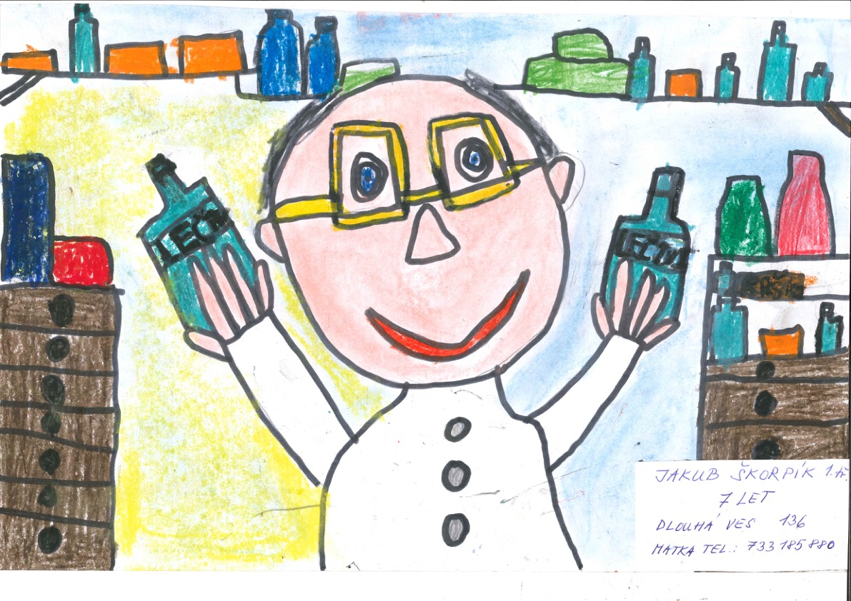
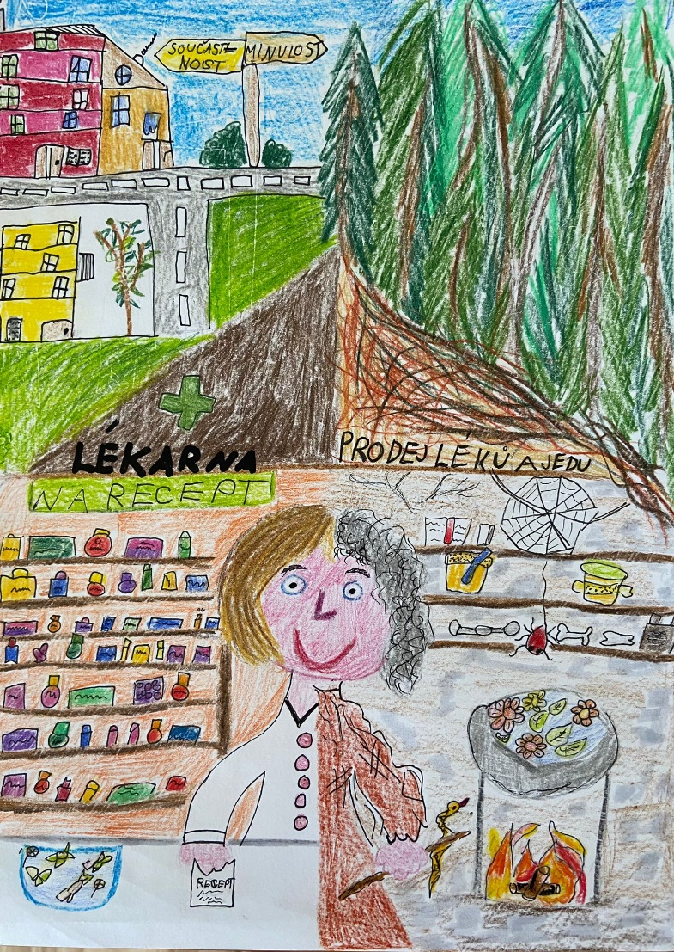
Den lékáren
25. ročník
„Zdravotníci ve Vaší lékárně”
doprovodná soutěž „Nakresli svého lékárníka”
1307 lékáren, zapojení nemocnic, institucí
spolupráce s ČKFA, MZd

Slide 43
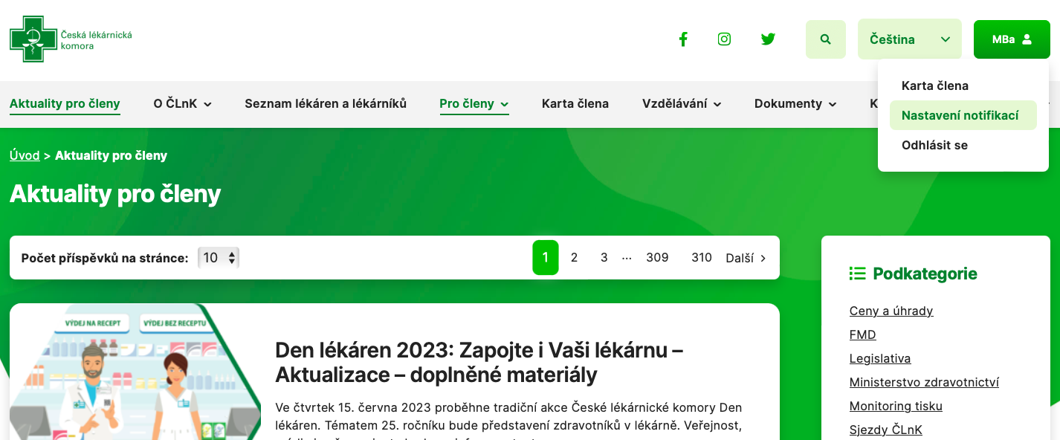
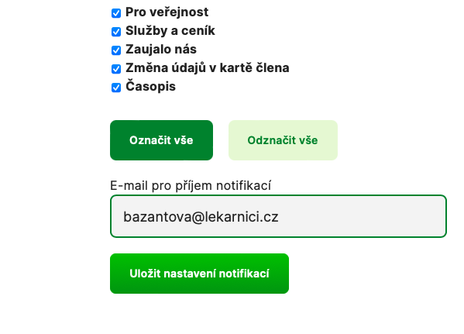
Komunikace se členy ČLnK
web + notifikace
uzavřená FB skupina
Porady předsedů, Sjezd delegátů, Krajská setkání
přímá komunikace, e-maily, telefonáty
ČČL

Slide 44
Celoživotní vzdělávání ČLnK
Garantované kurzy
Interaktivní dispenzační semináře
Semináře a další akce
Webináře
E-learningy
Akce pořádané OSL
Průběžné výsledky cyklu CV 2020-2023
Vyhodnocení cyklu CV 2020-2023

Slide 45
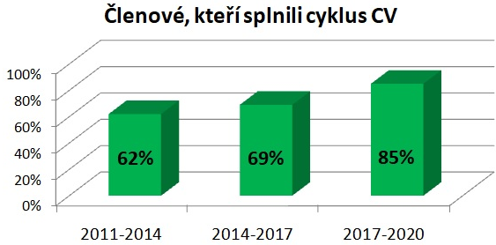
Výsledky cyklu CV 2020–2023 (k 15. 10. 2023)
celkem 9673 členů, 603 nepracuje v lékárně, 9070 povinnost plnit CV
88 % splněno (7990)
12 % nesplněno (1080)
0 bodů (335)
2532 držitelů osvědčení
99 % splněno (2498)
1 % nesplněno (34)
0 bodů (5)

Slide 46
Vyhodnocení cyklu CV 2020-2023
Možnost zapsat tzv. individuální vzdělávací akce
centrálně neevidované prezenční vzdělávací akce, e-learningy
přednášková činnost (mimo akce ČLnK), vč. osvěty pro veřejnost
pedagogická činnost (VŠ, VOŠ,…), odborná stáž v oboru
publikační činnost (monografie, články, recenze), poster
rigorózní/disertační práce, atestace
termín do 31. 12. 2023
„Individuální akce se vyhodnocují pouze v případech, kdy účastník CV nezíská minimálně stanovený počet bodů za akce registrované.“
evidence pouze elektronicky na webu ČLnK – nezapisuje se do papírového POPL

Slide 47
Projekty ČLnK 2019 - 2023
Nový web – www.lekarnici.cz
IPLP receptář – www.iplprecept.cz
Průběžně aktualizovaný Manuál OSL
Zavedení on-line forem vzdělávání – webináře, e-learningy
Krajská setkání s lékárníky
Dispenzační optima

Slide 48
Projekty ČLnK 2019 - 2023
Očkování v lékárnách – připravený návrh legislativy a školení
Mimořádný výdej v lékárnách – připravený návrh legislativy
Postupná změna odměňování lékáren – navyšování fixní částky
Nové garantované kurzy - Screening kardiovaskulárních onemocnění, Léčivé rostliny, Zásady správné životosprávy se zaměřením na snižování hmotnosti
Rozpracované projekty – členská evidence, sběr dat – lékové chyby, …

Slide 49
Výsledky
Zabránění Rx on-line, monitorování situace a preventivní kroky ČLnK
Opakované navýšení SiV nad rámec výsledku dohodovacího řízení
Nové webové stránky ČLnK
Mediální obraz lékárníků - téměř denně v TV, zlepšení postoje novinářů i veřejnosti a lékařů k ČLnK a lékárníkům
Celoživotní vzdělávání
Zabránění vstupu nekvalifikovaných osob na pracovní trh farmaceutů
Kompenzace odměn zdravotníkům nad rámec vyhlášky i v průběhu let 2022-2023
Výdej e-Receptů na OP, změna z jednopoložkového zpět na dvoupoložkový
Pomoc ČLnK pro hladký průběh zavádění mnoha legislativních změn do lékáren (např. FMD, odpady, ZP)
Spolupráce ČLnK a IT společností v oblasti LIS

